Slide 1
El PAPEL DE LA EDUCADORA
O EL EDUCADOR

Slide 2
Como en todo proyecto educativo, el papel del educador es extremadamente importante, el proyecto de Filosofía 3/18 exige una nueva forma de trabajar en clase, y por lo tanto, una nueva manera de actuar por parte del enseñante, falta que este abandone el tradicional papel de autoridad informativa, pero que se conserve la autoridad instructiva.
Entrar de lleno en la practica no directiva: cooperación entre el alumnado, desparece la figura del enseñante que lo sabe todo y aparece como arbito, conductor, cuestionador, colaborador y pensador el mismo.
El papel del enseñante no se debe ser dar información ni evaluar, ya que debemos de evitar la tentación de indoctrinar, Es necesario dejar fluir la reflexión y provocar preguntas mas que dar respuestas.
Hará falta trabajar estrategias que han de ser utilizadas para guiar la discusión. Una vez asegurada la atmosfera hemos de adentrar en el objetivo fundamental: potenciar el aspecto intelectual. Dirigir una discusión filosófica es un arte que exige saber cuando intervenir y cuando no, potenciar habilidades en una persona, sacar punta a una opinión, ayudar a descubrir las implicaciones. Por tanto, el papel del maestro o maestra es de arbitro, pero pronto se convierte en un conductor; mediador ,animador y, por eso, en responsable del crecimiento individual y colectivo.

Slide 3
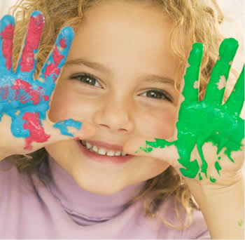
MODELAJE
Es la técnica educativa que mas influencia tiene sobre los estudiantes. Consiste que el profesor muestre como y por que lo hace lo que hace. Verbalizar los pasos de los procesos es un labor fundamental para que los estudiantes entienden que las cosas tienen una dinámica.
Los profesores y los cargos directivos, igual que las madres y los padres, son modelos. Muestran con su ejemplo como se puede actuar, y los niños actúan igual

Slide 4
PRECISION LINGüISTICA
Empieza por la auto exigencia del profesor, debe ser muy cuidadoso con e propio lenguaje, muy claro y preciso.
Buscar la precisión en el lenguaje es un labor lenta, pero que hace falta ir afinando a medida de que los mismos estudiantes van incorporando vocabulario nuevo y mas variado.

Slide 5
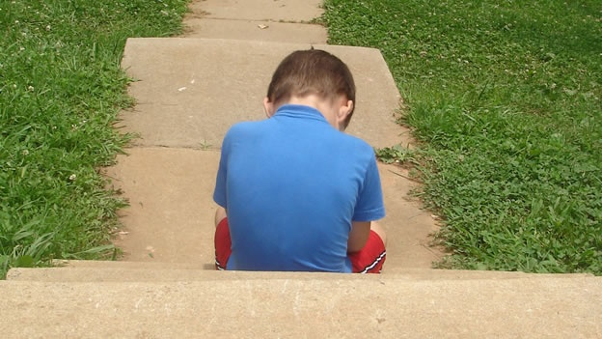
SENSIBILIDAD
El trabajo con grupos de educación infantil exige una forma peculiar de estar atento al ambiente general del grupo. A veces están nerviosos o euróticos, se mueven mucho y se distraen.
En estos casos se debe de romper el hielo de la reflexión y buscar otros recursos (canciones, movimientos rítmicos, etc. ), para reordenar la calma en el grupo, para procurar la atención de la mayoría y volver a enfocar la situación

Slide 6
CONDUCCION
El adulto que practica filosofía con niños no ha de dar respuesta a las preguntas, al contrario ha de procurar que el niños las intente de responder por si mismos, velar para que el niño piense en la dirección adecuada, para que caya acercando a las respuestas de forma autónoma.
La combinación de ventajas de desventajas que un adulto aporta en encuentro filosófico con un niño, fomenta una relación muy especial.
Las actividades que proponemos en la segunda parte del manual se pueden plantear de muchas maneras:
Encadenar habilidades, usando las habilidades como guía, si se quiere. Es decir, trabajar con la observación, la imaginación o la traducción del lenguaje oral.
Agrupadas a través de una excusa central: un juego, un cuento o un cuadro.
Relacionándolas
Una vez que se conoce bien la propuesta, se puede diseñar un literario temático.

